Slide 1
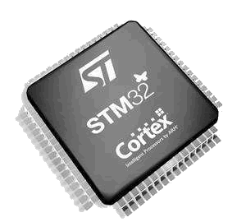


江苏信息职业技术学院
智能工程学院
5.4 串行DAC MCP4921的使用

Slide 2
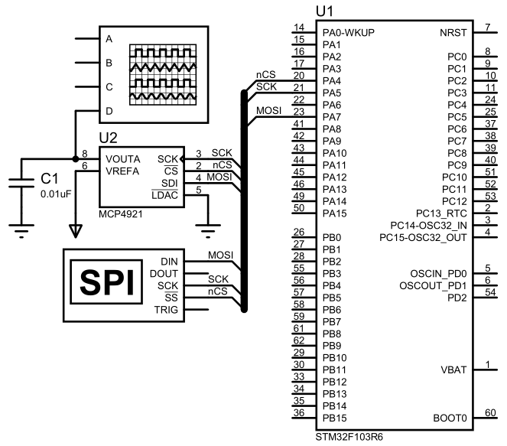

能力目标：
掌握控制DAC芯片MCP4921输出电压的方法，并能编写相应的STM32程序。
任务要求：
仿真电路如下图所示，单片机控制MCP4921以1秒周期输出正弦波，正弦波波动范围0~3.3V。

Slide 3
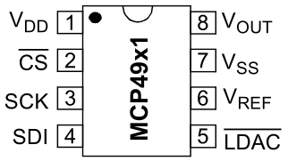
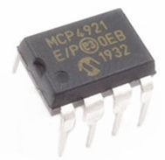
5.4.1 MCP4921简介
单片机控制系统中，有时会涉及到一些需要通过模拟量信号控制的执行器（比如变频器、电动阀门等），这就需要用到数模转换器（Digital to Analog Converter，简称DAC），单片机将计算得到的数字量控制信号通过DAC转换成模拟量信号后控制执行器做出相应的动作。
本次任务选择了独立的DAC芯片，其型号是MCP4921，如下图所示。

Slide 4
MCP4921是美国MicroChip公司出品的串行12位DAC芯片，兼容SPI接口，最大通信频率20MHz，一次转换时间4.5μs，工作电压2.7~5.5V，能适应目前市面上主流的3.3V和5.0V工作电压的单片机。
8个引脚的功能分别如下表所示。
MCP4921只有数据输入，没有数据输出，单片机仅需将12位数字量连同4位配置信息一共16位数据一起打包发送给DAC，DAC随即开始数模转换过程，通信数据格式如表所示。
（表格往后翻页→）
引脚序号 | 名称 | 功能 | 引脚序号 | 名称 | 功能
1 | V_{DD} | 电源正极 | 2 |  | 片选线（低电平有效）
7 | V_{SS} | 电源负极 | 3 | SCK | 时钟输入线
6 | V_{REF} | 参考电压 | 4 | SDI | 数据输入线
5 |  | 同步输入控制 | 8 | V_{OUT} | 模拟量电压输出正极

Slide 5
高字节MSB |  |  |  |  |  |  |  | 低字节LSB
配置位 |  |  |  | 数据位
 | BUF |  |  | B11 | B10 | B9 | B8 | B7 | B6 | B5 | B4 | B3 | B2 | B1 | B0
每一个配置位的含义如下：
● ，该位只能选0，因为MCP49xx系列DAC中有些型号具有两个DAC通道，通过0或1选择通道
A或B，但MCP4921仅有A通道；
● BUF，VREF输入缓冲器控制位，设1时缓冲，设0时未缓冲；
● ，输出增益选择位，设1时无增益，设0时两倍增益；
● ，待机模式设置位，设1时不进入待机模式，设0时进入待机模式。

Slide 6
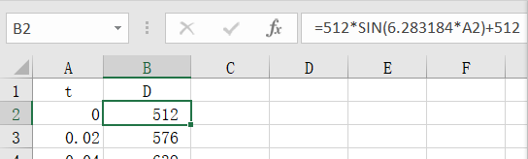
5.4.2 任务程序的编制
MCP4921是一个12位DAC，因此输入数字量的范围是0x000~0x3FF，输出模拟量电压范围从0~V_{REF}，即无法输出负电压。为了输出完整的正弦曲线，不妨将正弦波曲线沿纵轴（电压/数字量）正向移动，确保波谷也位于横轴（时间）上方。
正弦波计算公式：
为了提高单片机CPU的执行效率，此处使用查表法，在1秒内，每隔0.02秒计算一次采样值，可以利用excel进行计算，如图。

Slide 7
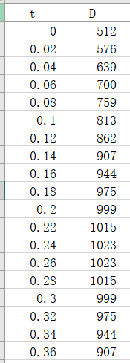
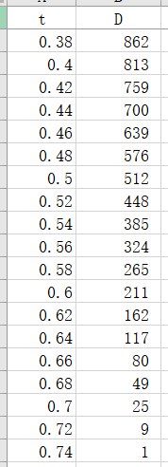
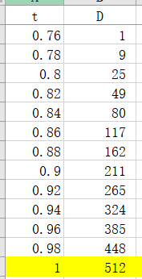
计算结果如图。

Slide 8
与任务5.4相同，分别将单片机的PA4、PA5、PA7设为片选线、时钟线、MOSI线，引脚设定参数可参照任务5.4，由于MCP4921没有SDO引脚，因此不需要使用单片机的PA6引脚。
（现场操作演示…）
技能训练：
尝试输出不同的曲线，比如锯齿波、三角波等。

Slide 9
To be continued...

